Slide 2
KHỞI ĐỘNG

Slide 3
01
Câu 1: Tìm từ thích hợp điền vào chỗ trống trong câu ca dao dưới đây:
“Gặp em thấy khóe miệng …
Thấy xinh con mắt, thấy tươi má hồng​”
Cười

Slide 4
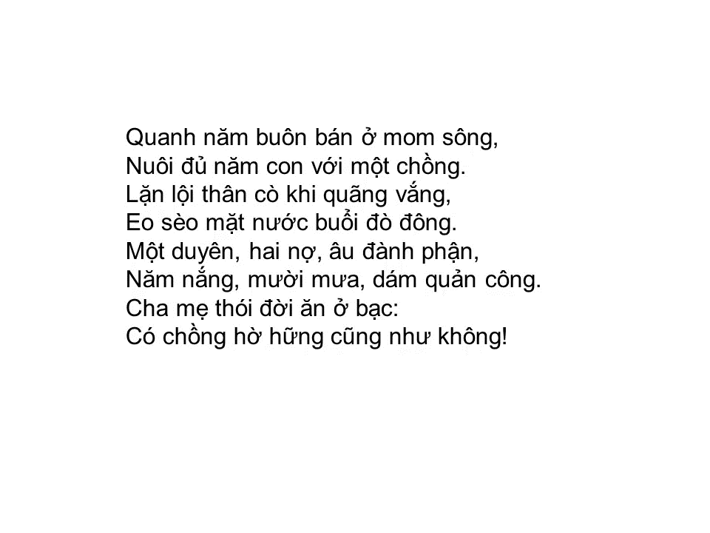
02
Câu 2: Bài thơ trên em đã được tìm hiểu ở bài 2, hãy cho biết tên và thể loại của bài thơ ấy?
- “Thương vợ” – Trần Tế Xương
- Thể thơ: Thất ngôn bát cú Đường luật

Slide 5
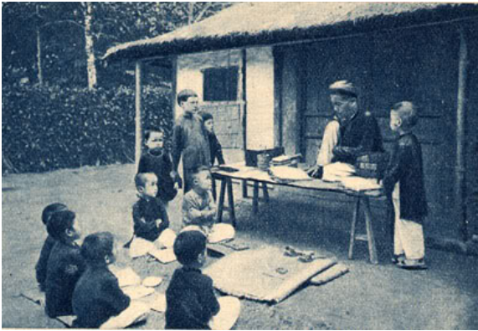
03
Câu 3: Hãy phỏng đoán nội dung của bức tranh trên:
Thầy đồ dạy học

Slide 7
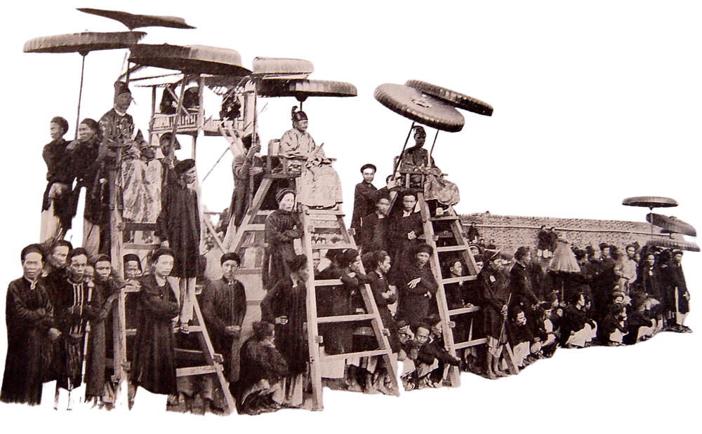
Bài 4: Tiếng cười trào phúng trong thơ
Tiết 42 – Văn bản 1:
LỄ XƯỚNG DANH KHOA ĐINH DẬU
- Trần Tế Xương -

Slide 8

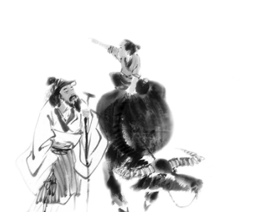
I. TRI THỨC NGỮ VĂN
* Thơ trào phúng
THẺ LƯU GIỮ TRÍ NHỚ
Yêu cầu: Điền các từ khóa để tạo thành câu có nghĩa thể hiện đúng nội dung và nghệ thuật của thơ trào phúng.

Slide 9
* Thơ trào phúng
1
2
Về nội dung: Thơ trào phúng dùng tiếng cười để phê phán những cái chưa hay, chưa đẹp hoặc cái tiêu cực, xấu xa,... nhằm hướng con người tới các giá trị thẩm nhân văn hoặc lí tưởng sống cao đẹp.
Thơ trào phúng
tiếng cười
3
4
phê phán
chưa hay, chưa đẹp
5
6
tiêu cực, xấu xa,...
giá trị thẩm mĩ
7
8
nhân văn
lí tưởng sống cao đẹp

Slide 10
* Thơ trào phúng
Về nghệ thuật: Thơ trào phúng thường sử dụng BPTT so sánh, ẩn dụ, nói quá,... tạo ra tiếng cười khi hài hước, mỉa mai, châm biếm nhẹ nhàng; lúc đả kích mạnh mẽ, sâu cay.
1
Thơ trào phúng
2
BPTT so sánh, ẩn dụ, nói quá,...
3
hài hước, mỉa mai, châm biếm nhẹ nhàng
4
đả kích mạnh mẽ, sâu cay

Slide 11


II. TÌM HIỂU CHUNG VĂN BẢN

Slide 12
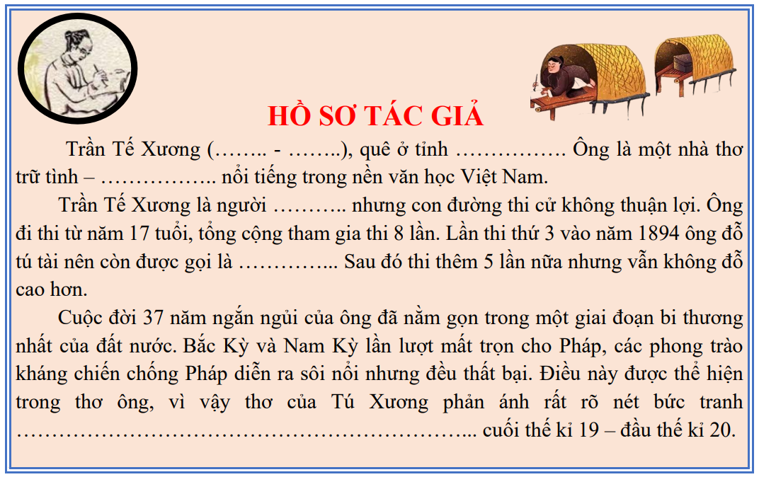
1870
1907
Nam Định
trào phúng
có tài
Tú Xương
hiện thực của xã hội thực dân nửa phong kiến Việt Nam

Slide 13
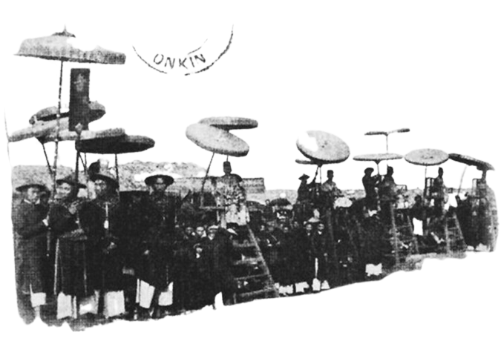
Bài thơ “Lễ xướng danh khoa Đinh Dậu”
Xuất xứ | “Vịnh khoa thi Hương” còn có tên gọi khác “Lễ xướng danh khoa Đinh Dậu”, được sáng tác năm 1897.

Slide 14
- Đọc và giải thích từ khó
Đọc diễn cảm hoàn chỉnh bài thơ, chú ý:
Ngắt nhịp: 4/3 hoặc 2/2/3 ở hầu hết các dòng thơ
Giọng điệu: Châm biếm, giễu cợt
Xuất xứ | “Vịnh khoa thi Hương” còn có tên gọi khác “Lễ xướng danh khoa Đinh Dậu”, được sáng tác năm 1897.

Slide 15
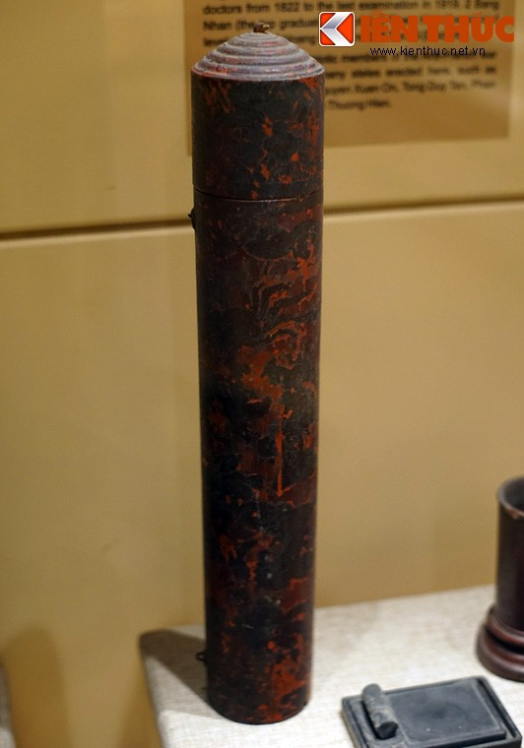
Lọ: Ống đựng bút lông

Slide 16
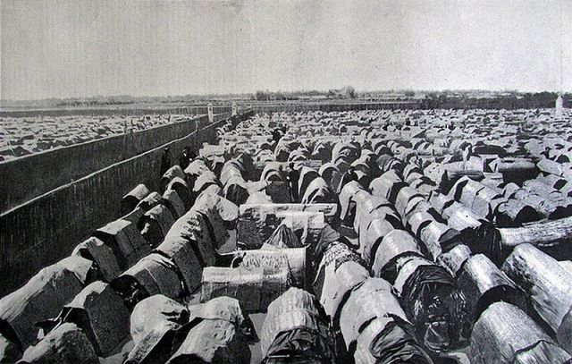
Sĩ tử đi thi

Slide 17
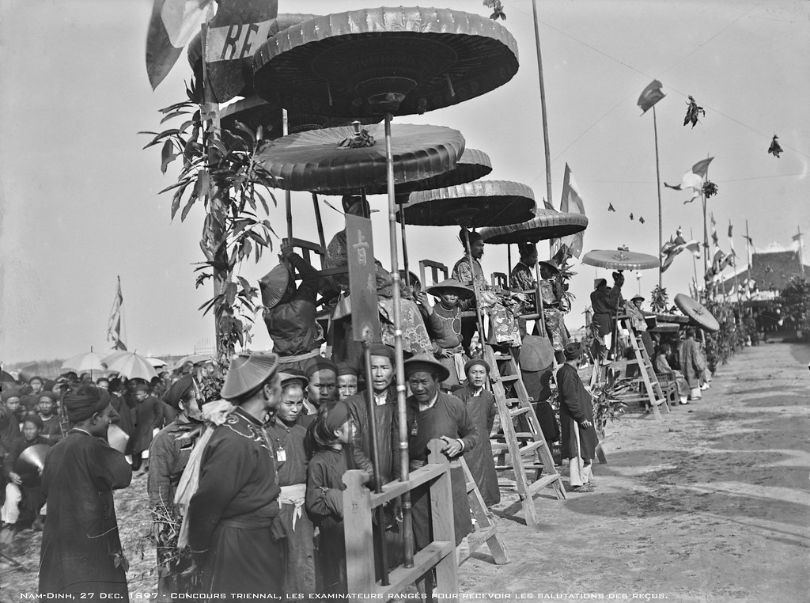
Lễ xướng danh

Slide 18
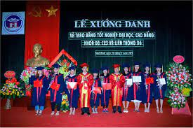
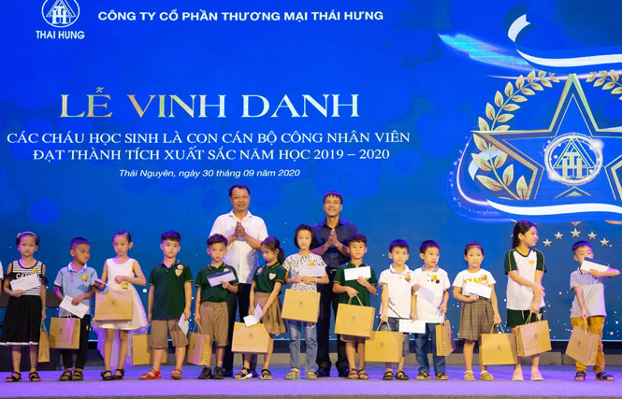
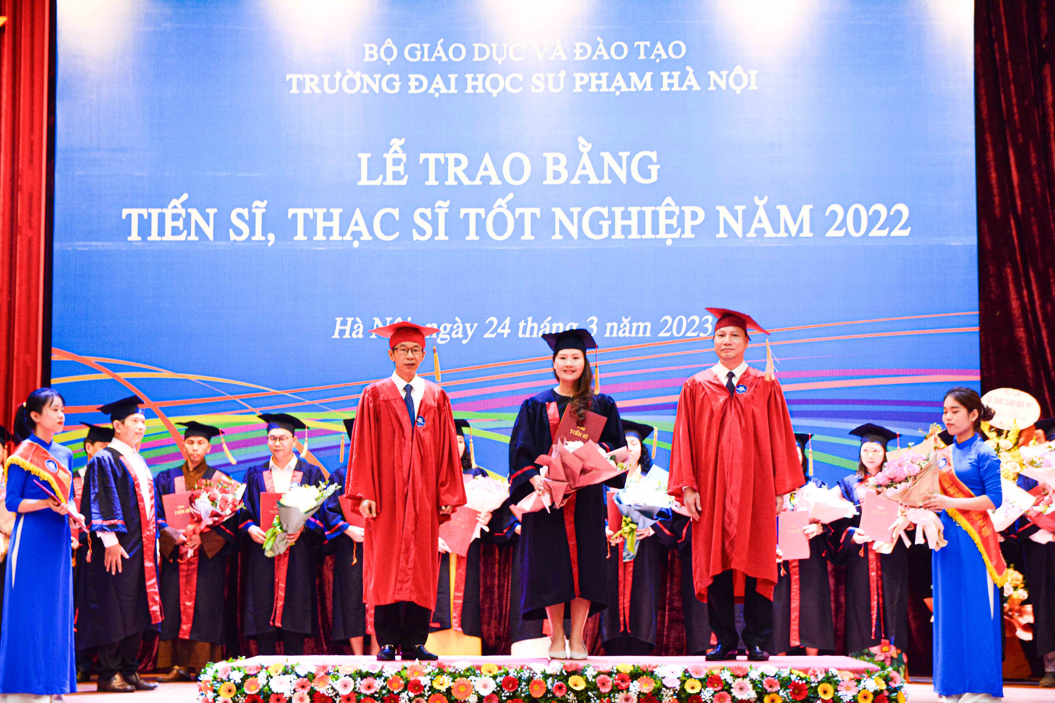
Lễ xướng danh ngày này

Slide 19
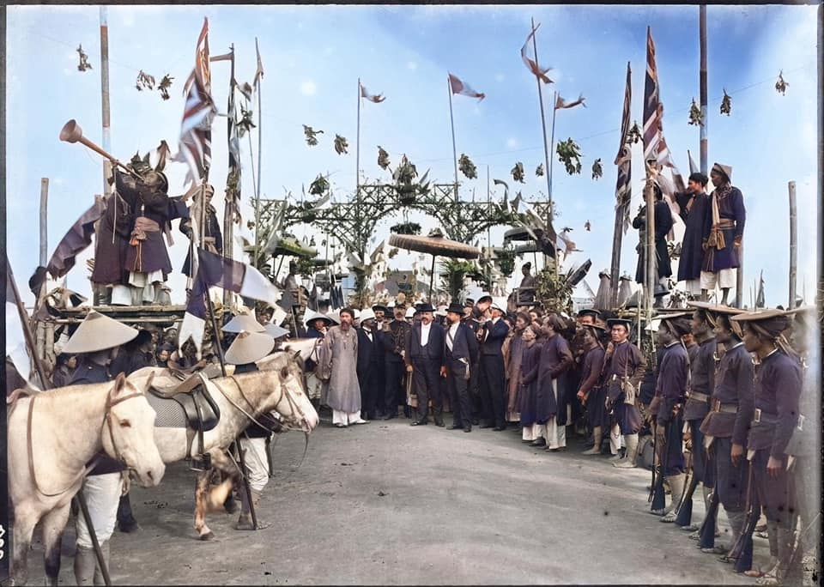
Quang cảnh lễ xướng danh khoa Đinh Dậu

Slide 20
Bảng kiểm
Sơ đồ chế độ thi cử ở nước ta cuối thế kỉ XIX |  | Đạt | Chưa đạt
Người thuyết trình | - Trình bày tự tin, lưu loát
 | - Sử dụng ngôn ngữ hình thể phù hợp
Nội dung | - Có đầy đủ thông tin về chế độ thi cử ở nước ta trong xã hội cũ
 | - Các thông tin có mức độ chính xác cao
Hình thức | - Bố cục cân đối, màu sắc hài hòa

Slide 21
- Thể loại:
Thất ngôn bát cú Đường luật
Xuất xứ | “Vịnh khoa thi Hương” còn có tên gọi khác “Lễ xướng danh khoa Đinh Dậu”, được sáng tác năm 1897.

Slide 22
- Hoàn cảnh sáng tác
Sau khi Pháp xâm lược nước ta, trường thi Hà Nội và Nam Định bị gộp lại thành một, trong kì thi có sự xuất hiện của quan Pháp. Toàn cảnh kì thi không còn sự trang nghiêm, quy củ như trước.
Xuất xứ | “Vịnh khoa thi Hương” còn có tên gọi khác “Lễ xướng danh khoa Đinh Dậu”, được sáng tác năm 1897.

Slide 23
- Một số đặc điểm của thơ trào phúng sáng tác theo thể thất ngôn bát cú trong tác phẩm:
+ Luật:
Bài thơ viết theo luật trắc
+ Nhịp:
2/2/3, 4/3
+ Vần:
Gieo vần ở cuối câu 1,2,4,6,8 (khoa, Hà, loa, ra, nhà)

Slide 24
+ Bố cục:
Hai câu đề
  Giới thiệu về kì thi.
Hai câu thực
  Cảnh tượng khi đi thi.
Hai câu luận
  Những ông to bà lớn đến trường thi.
Hai câu kết:
  Thái độ phê phán đối với kì thi
Xuất xứ | “Vịnh khoa thi Hương” còn có tên gọi khác “Lễ xướng danh khoa Đinh Dậu”, được sáng tác năm 1897.

Slide 25
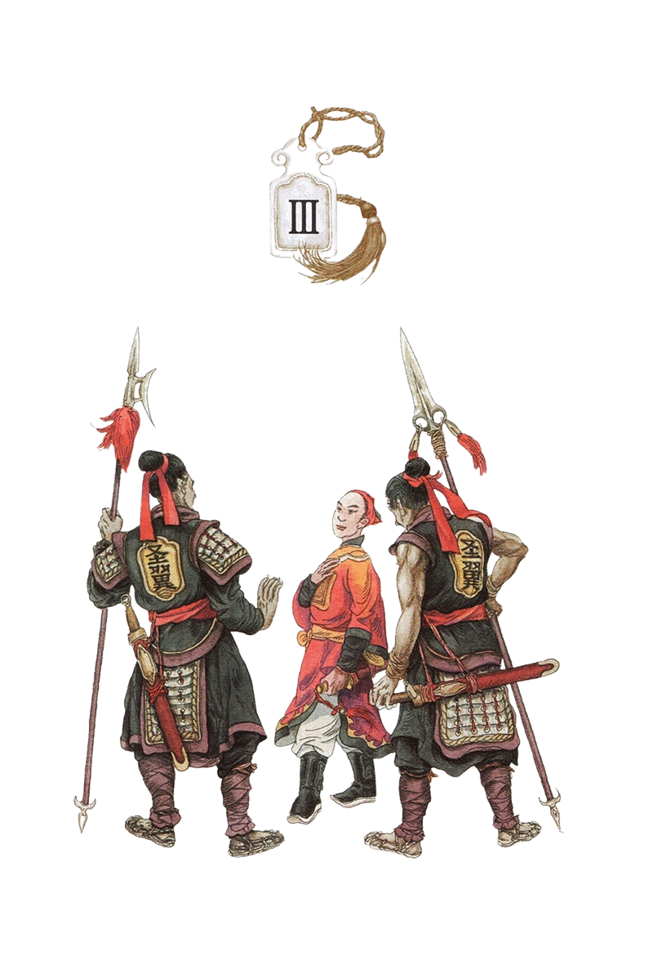
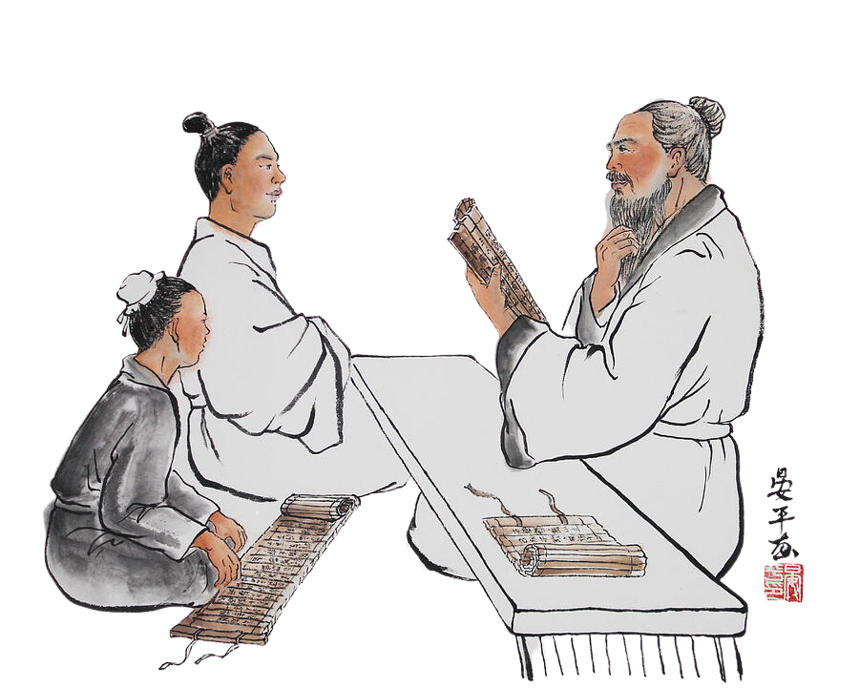
KHÁM PHÁ VĂN BẢN
Notes:
HS trả lời cá nhân (dựa trên PHT đã được giao trước tìm hiểu ở nhà – PHT số 1)

Slide 26
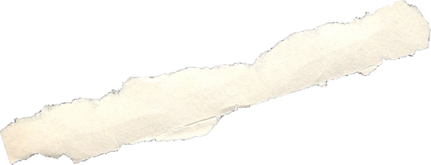
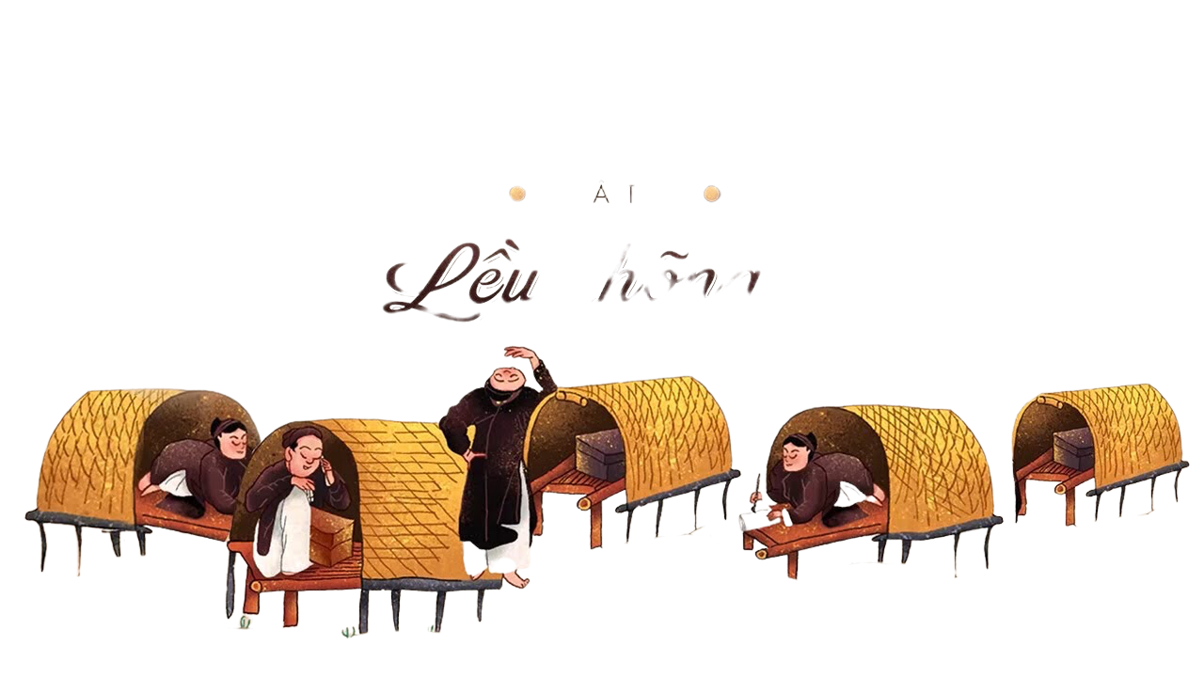
1. Hai câu đề
Nhà nước ba năm mở một khoa
Trường Nam thi lẫn với trường Hà
Notes:
HS trả lời cá nhân (dựa trên PHT đã được giao trước tìm hiểu ở nhà – PHT số 1)

Slide 27
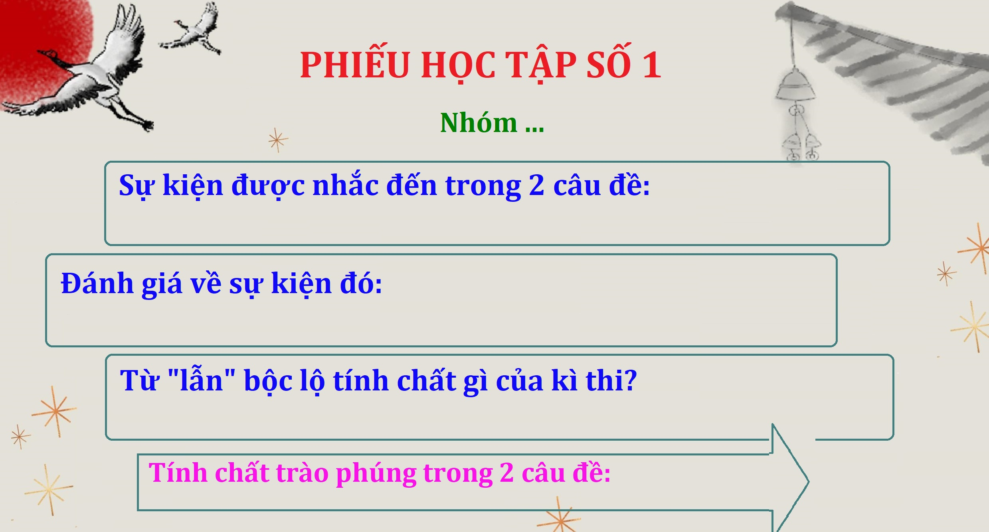
Hoạt động nhóm
Notes:
PHT số 2

Slide 28
1. Hai câu đề
Nhà nước ba năm mở một khoa
Trường Nam thi lẫn với trường Hà
- Sự kiện “ba năm mở một khoa”: Theo lệ thường thời phong kiến cứ ba năm sẽ có một khoa thi Hương
→ Kì thi được mở đúng theo thông lệ đã có từ trước.
→ Sự kiện tưởng như không có gì đặc biệt, chỉ có tính chất như thông báo một thông tin bình thường.
Notes:
HS trả lời cá nhân (dựa trên PHT đã được giao trước tìm hiểu ở nhà – PHT số 1)

Slide 30
1. Hai câu đề
Nhà nước ba năm mở một khoa
Trường Nam thi lẫn với trường Hà
- Cách thức tổ chức: Trường Nam thi lẫn với trường Hà.
→ Cách thức tổ chức thi không bình thường do trường thi Nam Định và Hà Nội bị gộp lại làm một.
Notes:
HS trả lời cá nhân (dựa trên PHT đã được giao trước tìm hiểu ở nhà – PHT số 1)

Slide 31
1. Hai câu đề
Nhà nước ba năm mở một khoa
Trường Nam thi lẫn với trường Hà
- Từ ngữ:
Lộn xộn, láo nháo, lôi thôi, thiếu nề nếp quy củ của cuộc thi.
Lẫn:
→ Báo hiệu một kì thi thiếu nghiêm túc và nhốn nháo.
Là từ xuất hiện khi Pháp xâm lược, trước đây việc thi cử do triều đình và quan lại chủ trì.
Nhà nước:
→ Báo hiệu một kì thi kì quặc trước nay chưa từng có.
Notes:
HS trả lời cá nhân (dựa trên PHT đã được giao trước tìm hiểu ở nhà – PHT số 1)

Slide 33
LUYỆN TẬP

Slide 34
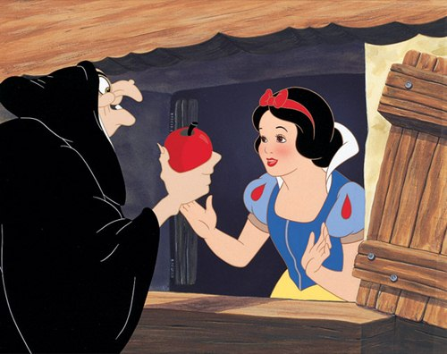


TRÁI TÁO ĐỘC
Em hãy ngăn nàng Bạch Tuyết ăn trái táo độc của mụ phù thủy độc ác bằng cách trả lời các câu hỏi nhé.

Slide 35

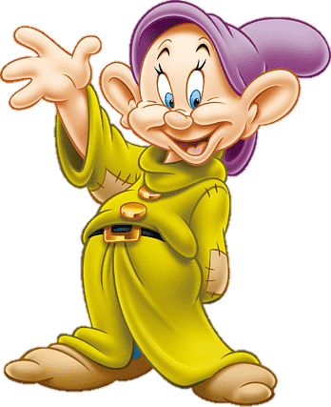
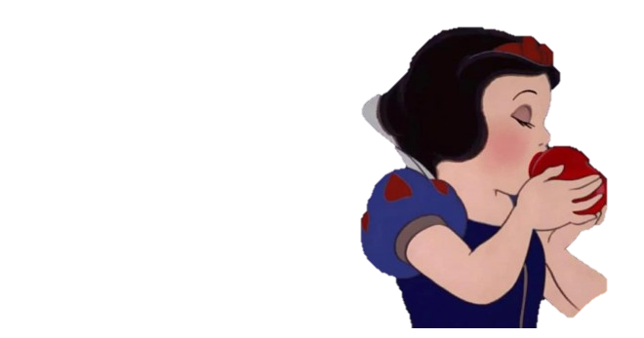
Câu 1: Lễ xướng danh khoa Đinh Dậu được viết bằng thể thơ gì?
A. Thất ngôn bát cú Đường luật.
B: Thất ngôn tứ tuyệt.
C. Song thất lục bát.
D.Ngũ ngôn tứ tuyệt.

Slide 36
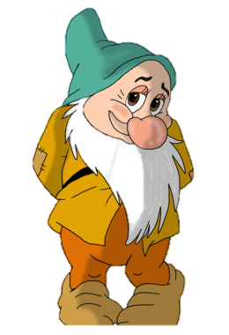
Câu 2: Hai câu đề của bài thơ thông báo về sự kiện gì?
A. Theo lệ thường, kì thi Hương được tổ chức ba lần trong năm.
B. Nhà nước tổ chức kì thi Hương hàng năm
C. Theo lệ thường, kì thi Hương được tổ chức ba năm một lần.
D. Tất cả đều sai.

Slide 37

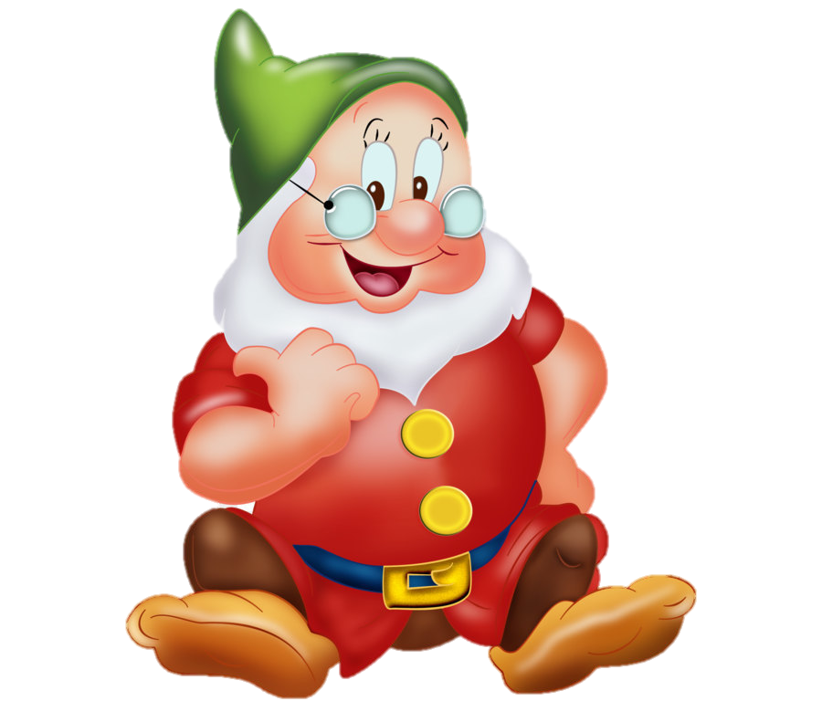
Câu 3: Vì sao kì thi Hương lại phải tổ chức thi ở trường Nam?
A. Vì thực dân Pháp đánh chiếm Hà Nội, trường thi ở Hà Nội bị bãi bỏ, các sĩ tử phải thi ở trường Nam
B. Vì trường Nam tổ chức thi tốt hơn trường Hà
C. Vì trường Hà không tổ chức thi
D. Cả nước chỉ có duy trường thi duy nhất là trường Nam

Slide 38
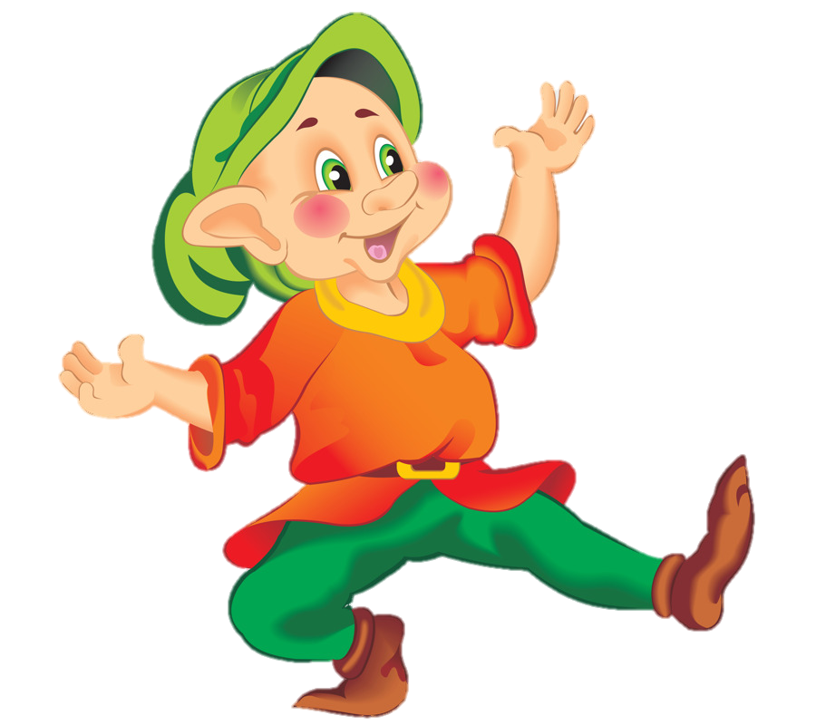
Câu 4: Bài thơ “Lễ xướng danh khoa Đinh Dậu” được viết theo luật bằng hay luật trắc?
A. Luật Bằng
B. Luật Trắc

Slide 39
XIN CẢM ƠN CÁC THẦY CÔ VÀ CÁC EM!

